Slide 1
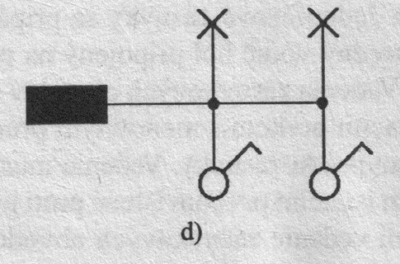
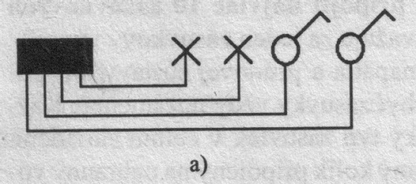
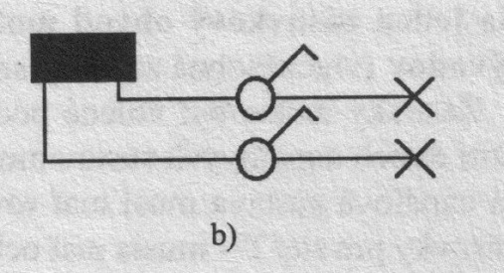
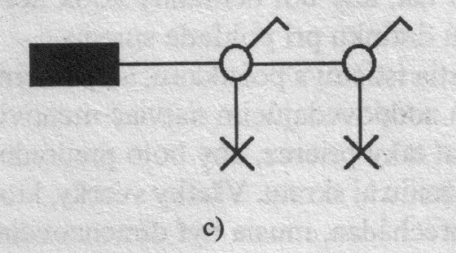
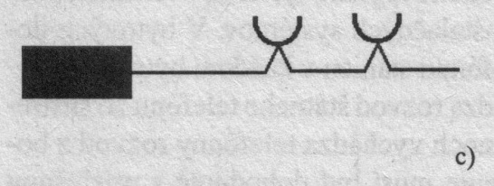
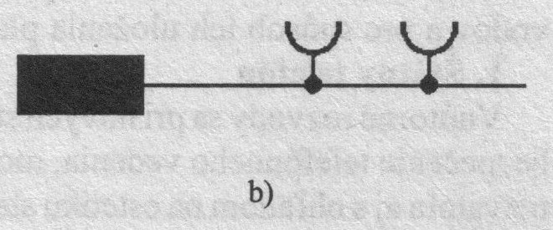
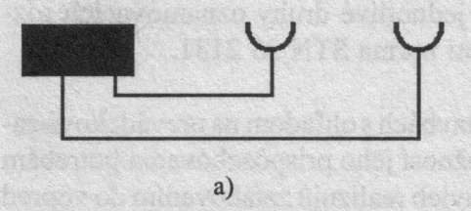
Opakovanie:
Rozdelenie rozvádzačov podľa napätia a podľa konštrukcie
Aké zariadenia sa montujú do rozvádzačov
Požiadavky na štítky
Požiadavky na farebné značenie
Požiadavky na farebné značenie vodičov v rozvádzači
Aké zariadenia sa montujú do domových rozvádzačov
Umiestnenie rozvádzačov
Čo je elektrické zariadenie
Požiadavky na elektrické zariadenie
Čo je elektrický oblúk.
Vysvetli princíp zariadení: transformátor, istič, poistka, stykač, relé
Popíš nasledovné zapojenia, výhody a nevýhody:
13. Popíš prúdovú zaťažiteľnosť a prierezy vodičov
14. Použitie a rozdelenie inštalačných krabíc

Slide 2
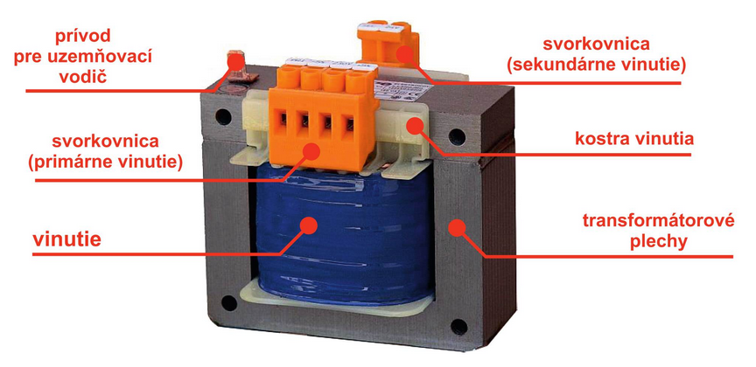
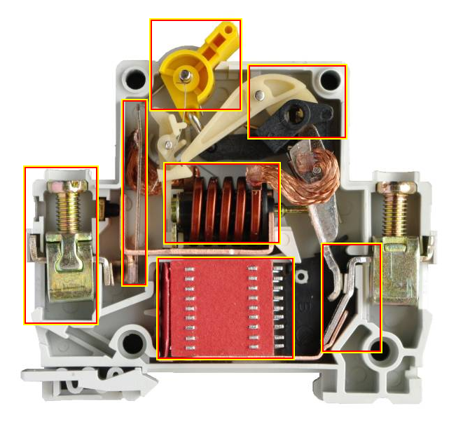
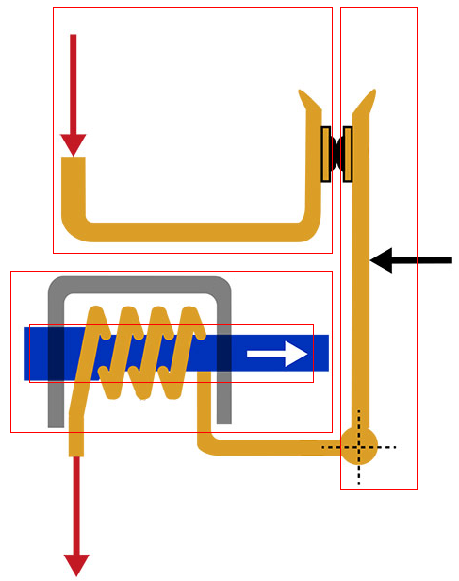
Transformátor
Istič

Slide 3
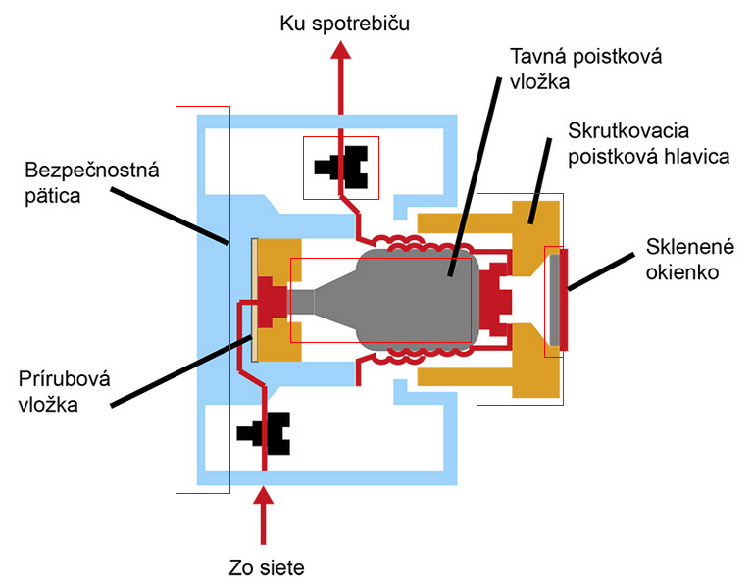
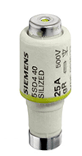
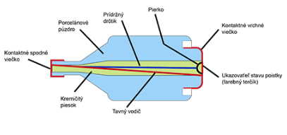
Poistky

Slide 4
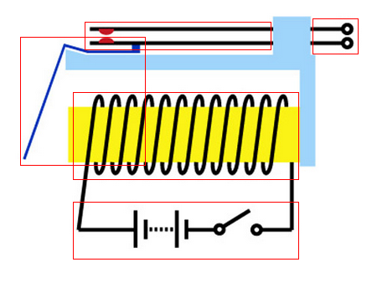
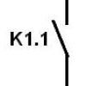
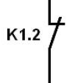
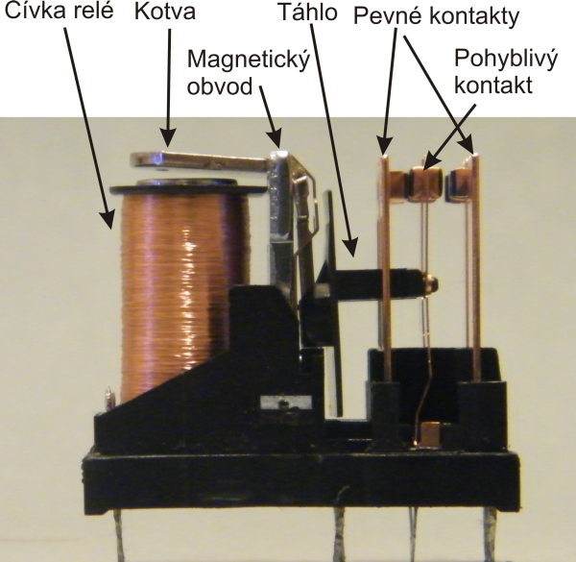
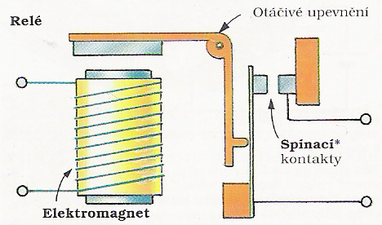
Relé
Spínací kontakt
Rozpínací kontakt

Slide 5
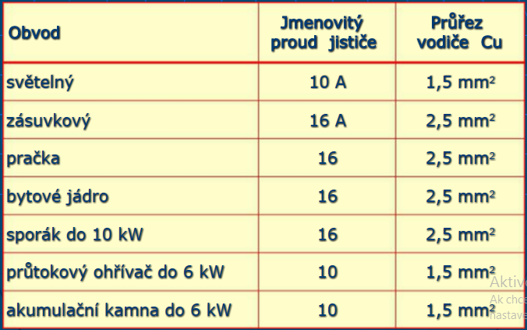
Prierezy vodičov a istenie

Slide 6
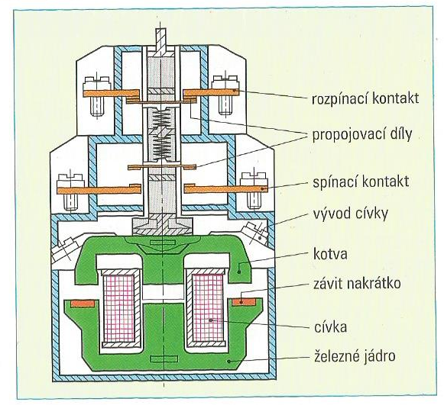
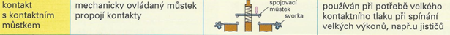
Stykače
Elektrické zariadenia , ktoré slúžia na spínanie veľkých prúdov (motory, generátory, výkonové zariadenia)
Princíp činnosti:
Privedením napätia na svorky cievky, vzniká magnetické pole, ktoré spôsobí pritiahnutie kotvy, ktorá zspôsobí zopnutie silových kontaktov.
Druhy kontaktov
hlavné (spínacie) – výkonové, veľké prúdy
pomocné (spínacie, rozpínacie) – zabezpečujú funkciu stykača, malé prúdy
kontakty cievky - malé prúdy
Rozdelenie stykačov
na striedavý prúd
na jednosmerný prúd
Údržba stykačov
Pri zopnutí 500x 1 hodina, prevádzka 8 hod. – údržba raz za 1 rok

Slide 7
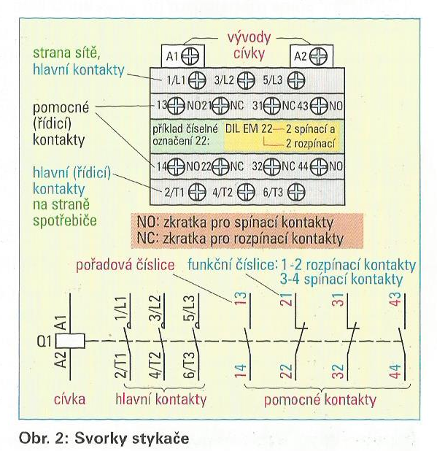
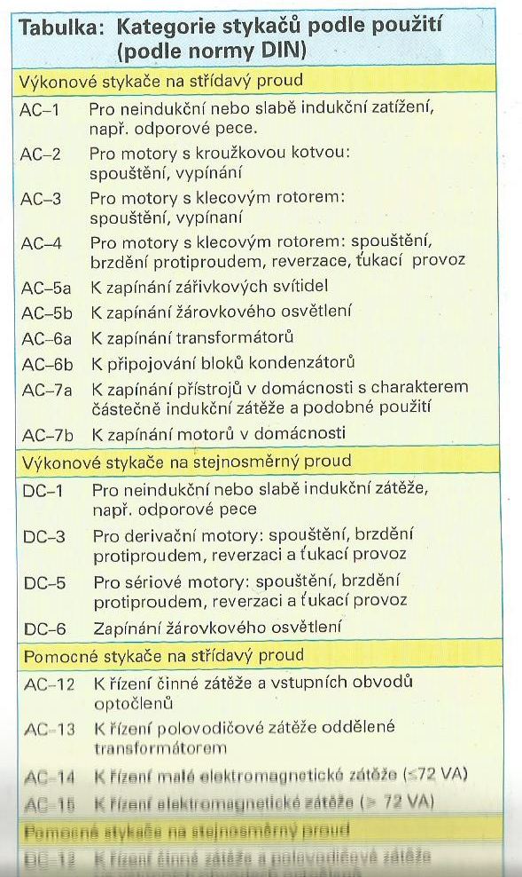
Rozdelenie stykačov

Slide 8
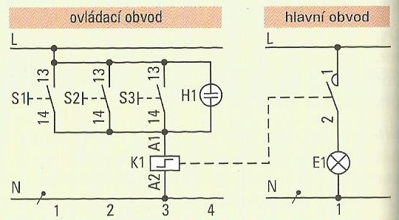
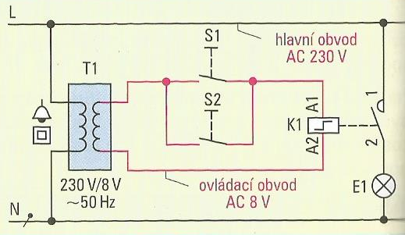
Príklady zapojenia stykačov
1. Spínanie žiarovky z viacerých miest
2. Spínanie žiarovky z viacerých miest pomocou zvončekového transformátora

Slide 9
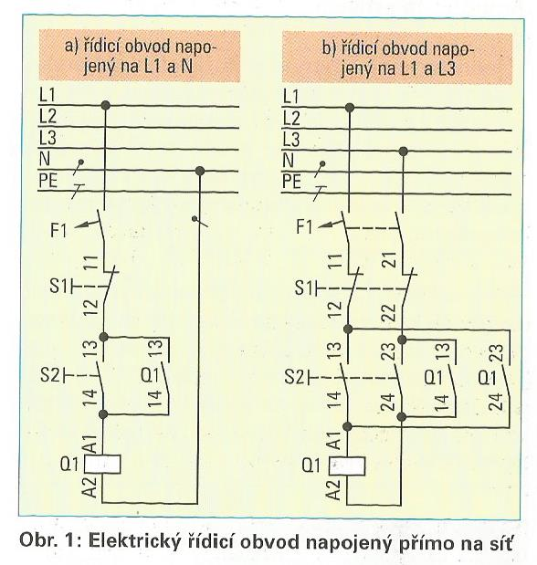
3. Zapojenie riadiacich obvodov
Istiaci prvok
Stop tlačidlo
Štart tlačidlo
Samodržný kontakt
Cievka stykača

Slide 10
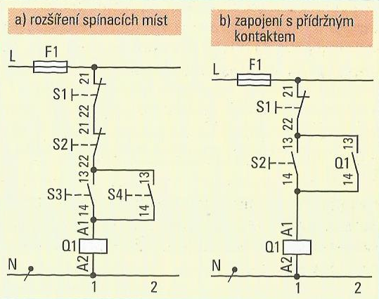
Pravidlá pre zapojenie stykačov
Vypínacie tlačidlá sa zapojujú do série.
Zapínacie tlačidlá sa zapojujú paralelne.

Slide 11
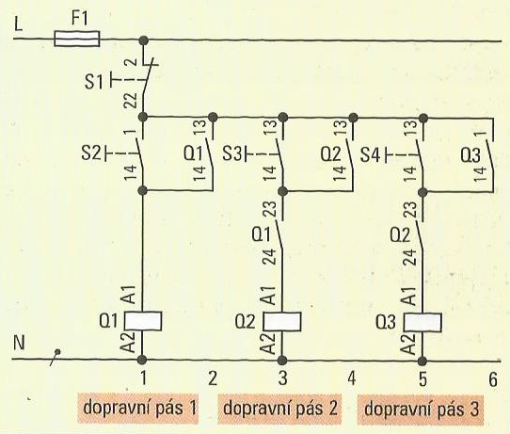
Riadiaci obvod s postupným spínaním

Slide 12
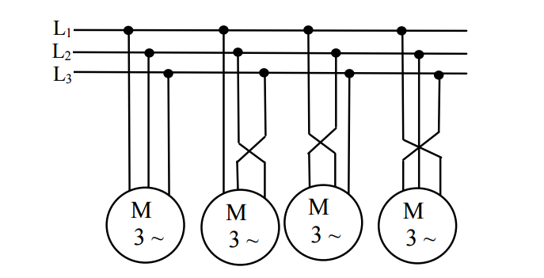
Reverzácia trojfázového motora

Slide 13
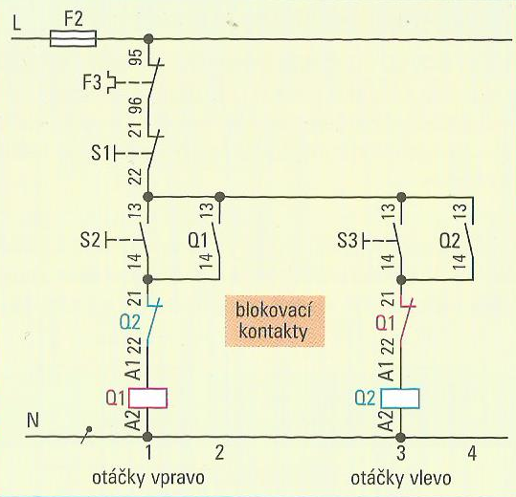
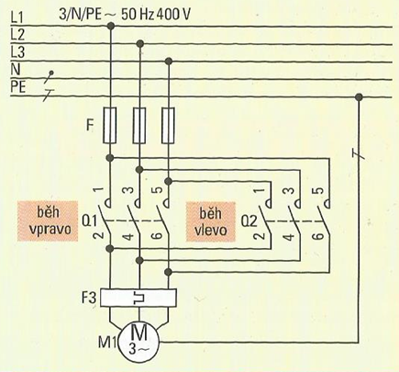
Postupné a blokované spínanie

Slide 14
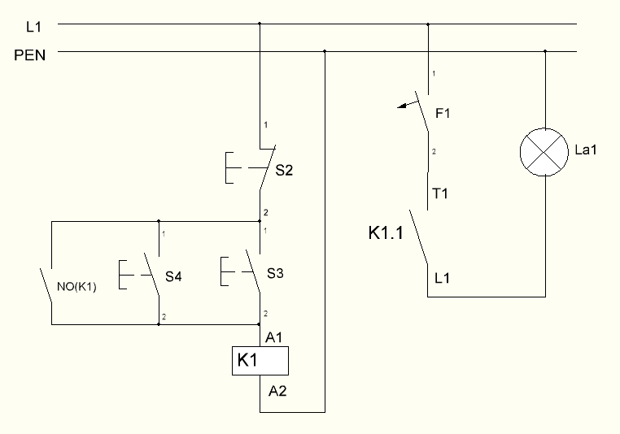
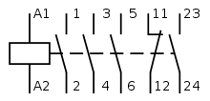
Rozšírenie spínaných miest

Slide 15
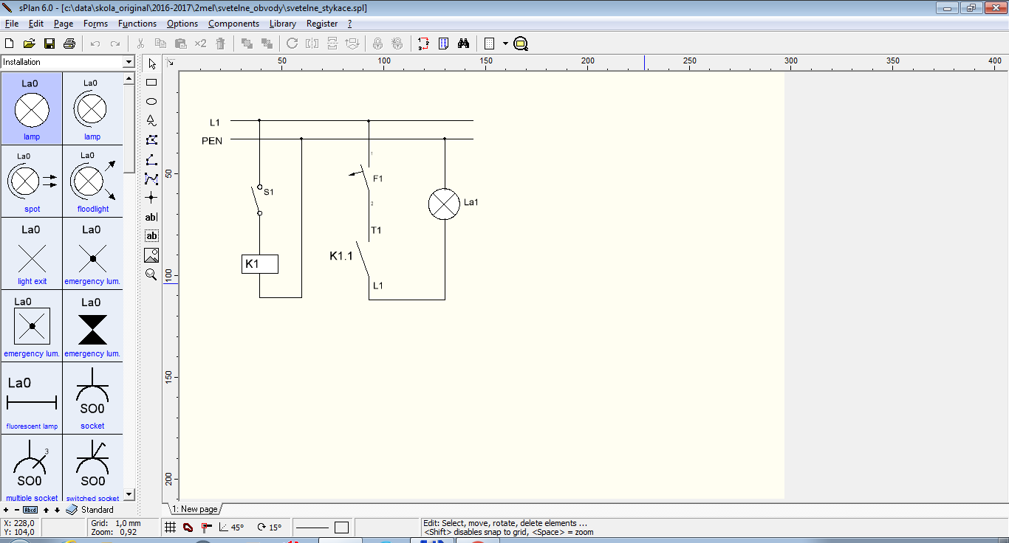
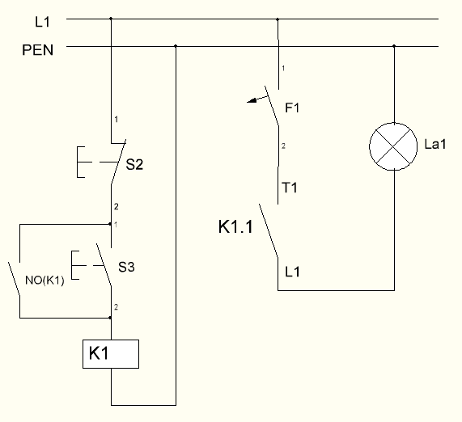
Zapojenie stykača
Zapojenie samodržného kontaktu
A1
A2
A1
A2

Slide 16
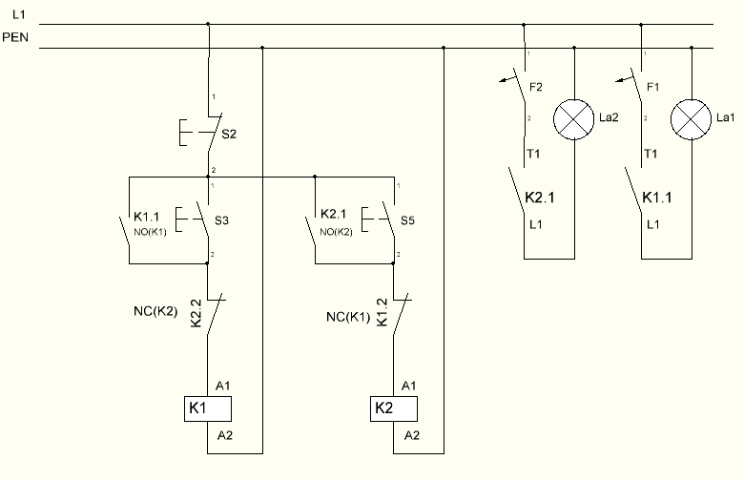
Zapojenie s blokovacími kontaktami, vzájomné blokovanie stykačov

Slide 17
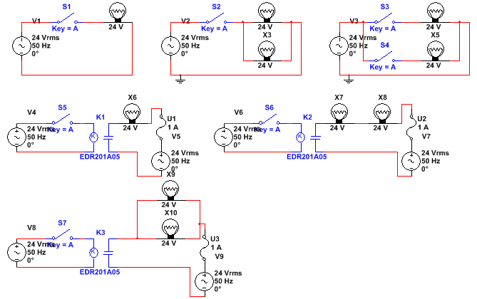
Zapojte na montážnom paneli

Slide 18
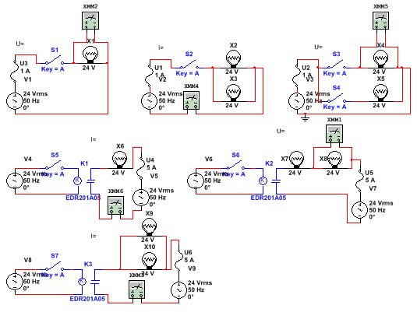
Zapojte na montážnom paneli

